Slide 1
ফুলেল শুভেচ্ছা

Slide 2
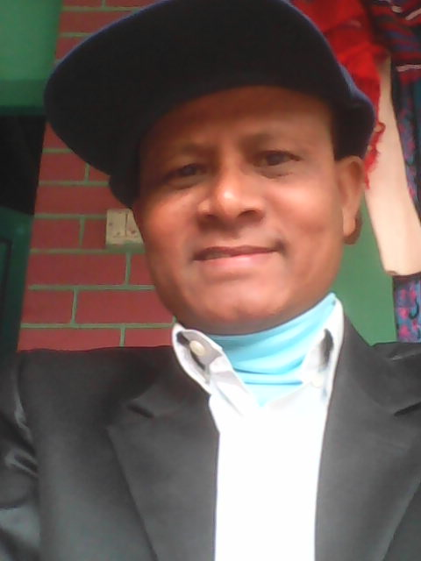
রাজকুমার সরকার
( এম,এস,এস.বি,পি,এড।)
সহকারি শিক্ষক
ছাতিয়ানী উচ্চবিদ্যালয়,শেরপুর,বগুড়া
০১৭১৭৪২৩৫৪১, ইনডেক্সঃ৫৪৮০১১
rajkumarsarker77@gmail.com

Slide 3
শারিরীক শিক্ষা ওস্বাস্থ্য
৬ষ্ঠ- শ্রেণী, সময়-৪৫মিনিট, অধ্যায়-৫ম, পাঠ-৬

Slide 4
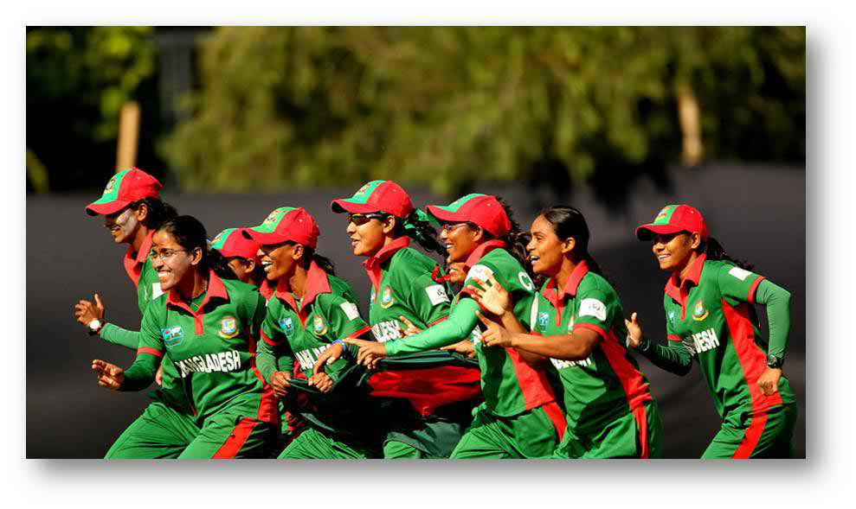
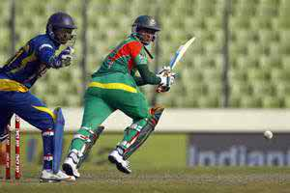
বলতো ছবি গুলো কিসের ?
মহিলা ক্রিকেটার
ক্রিকেট ব্যাট ম্যান

Slide 5
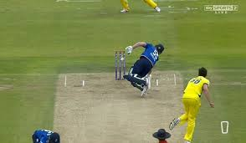
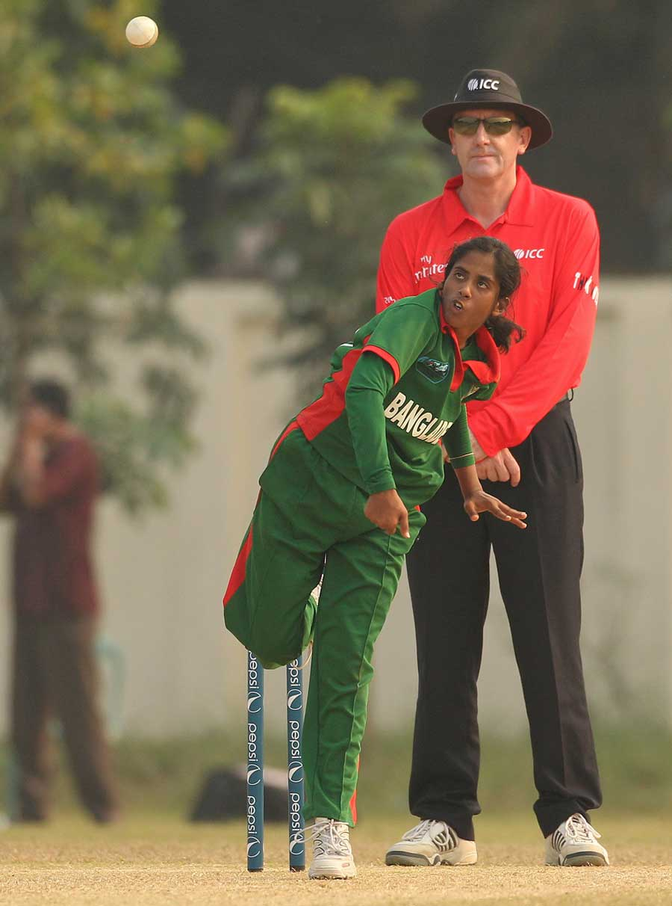
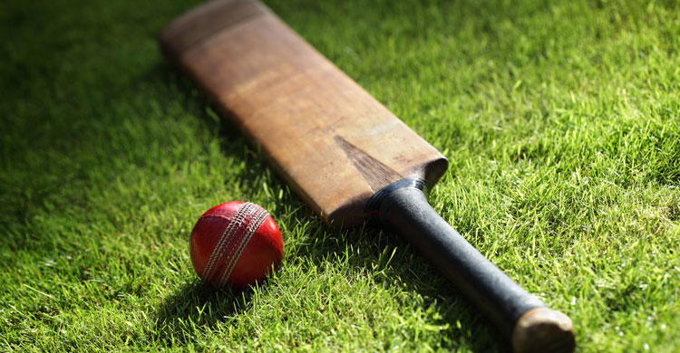
ক্রিকেট খেলার নিয়ম কানুন

Slide 6
শিখনফল
এ অধ্যায় শেষে আমরা-
১।খেলাধুলার মাধ্যমে সুস্থ জীবনযাপনে উদ্বুধ হবে । ২।ক্রিকেট খেলার নিয়ম কানুন ব্যাখ্যা করতে পারবে।

Slide 7
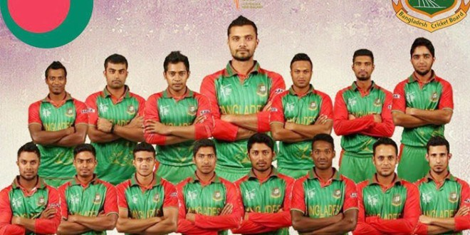
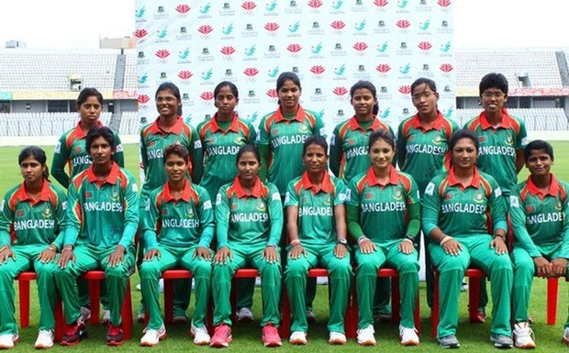
১
খেলোয়াড়-১৬জন,
খেলতে নামে ১১জন, টসের
মাধ্যমে ব্যাটিং বা বোলিং
নির্ধারিত হয়।

Slide 8
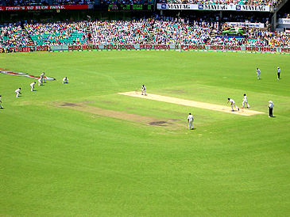
দের্ঘ্য-৬৬ফুট
প্রস্থ্য-১০ফুট
২
পিচ

Slide 9
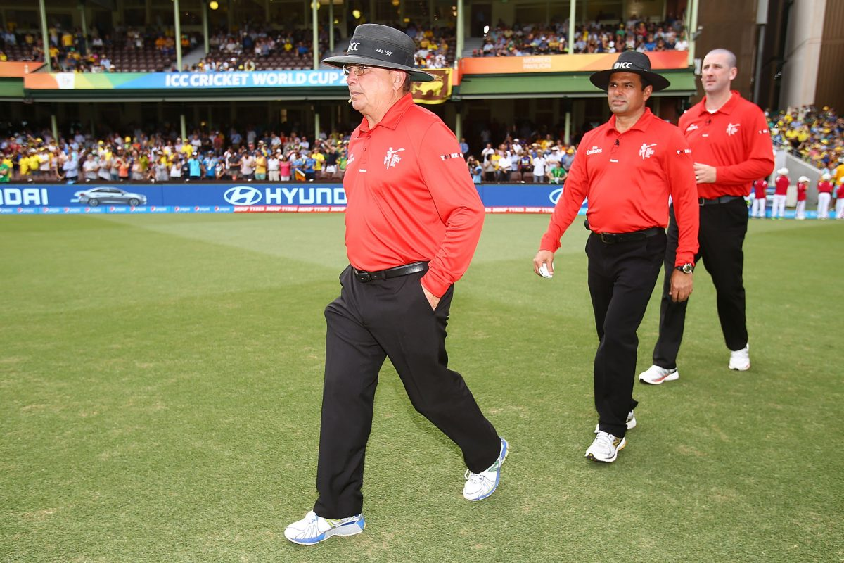
৩
আম্পায়ার

Slide 10
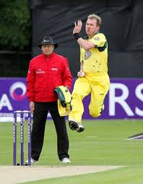
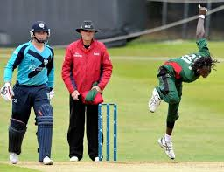
৪
উকেটই

Slide 11
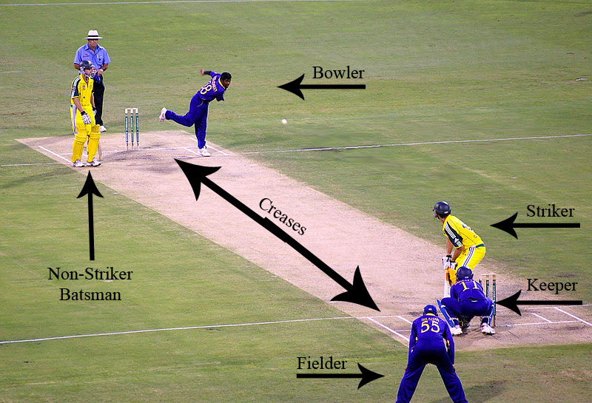
সামনে৪ফুট
দের্ঘ্য৮ফুট৮ইঞ্ছি
৫
বোলিং ও পপিং ক্রিজ

Slide 12
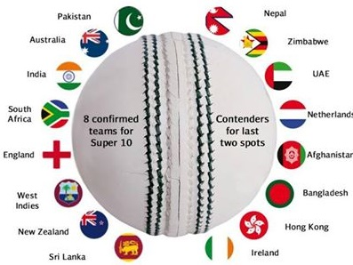
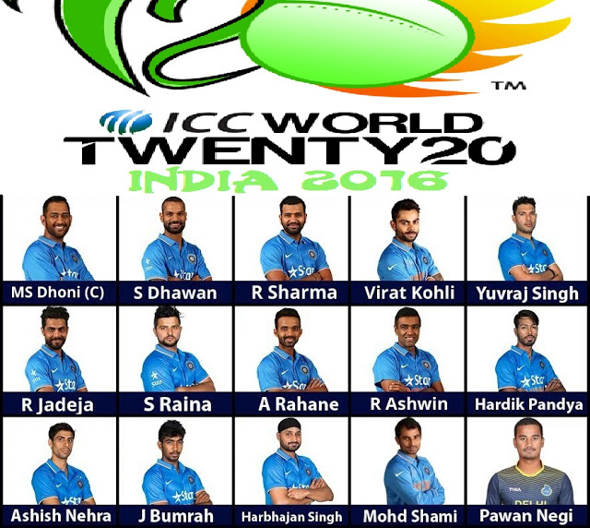
match
test
1day
t20
৬

Slide 13
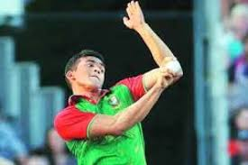
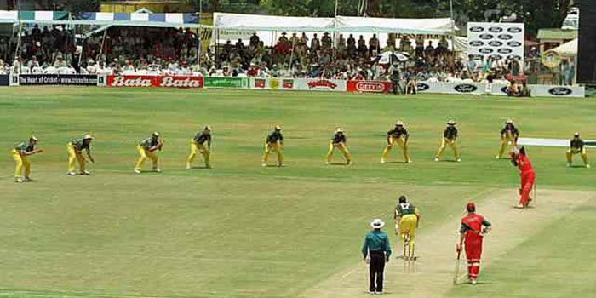
7
ওভার

Slide 14
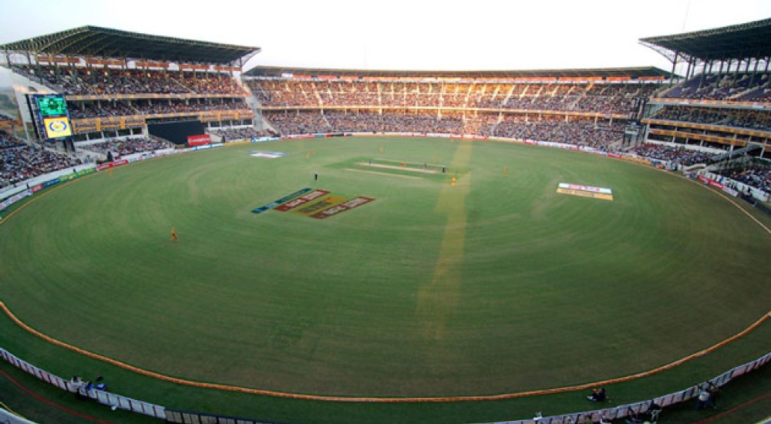
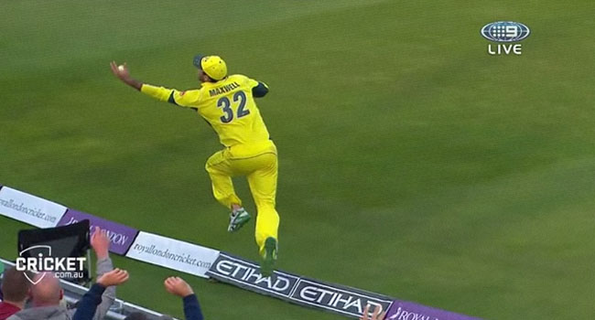
৮।বাউন্ডারি ও ওভার বাউন্ডারি

Slide 15
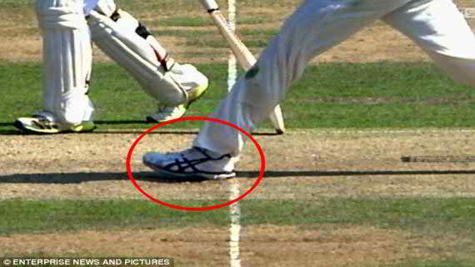
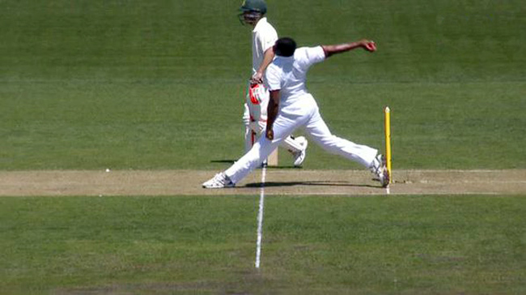
নো বল
9

Slide 16
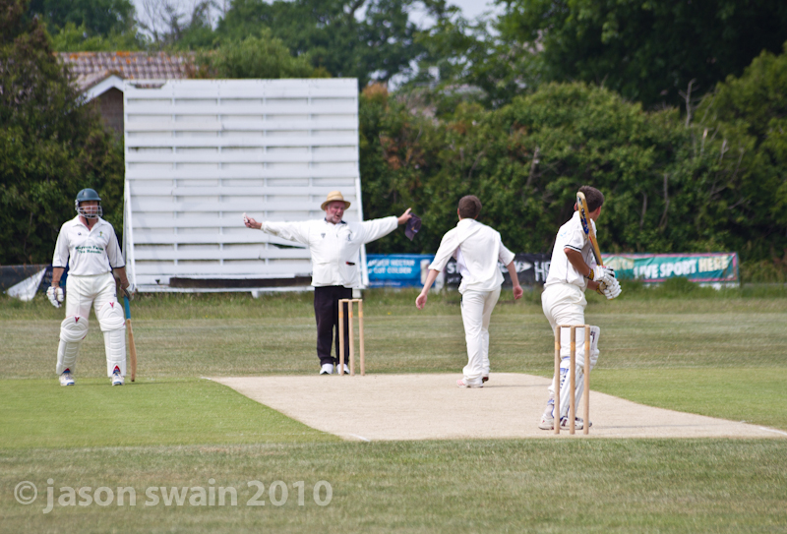
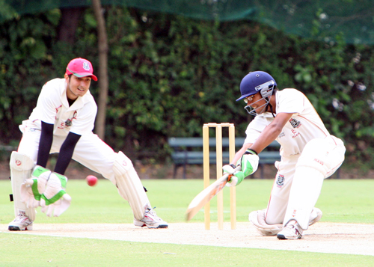
১০।ওয়াইড বল

Slide 17
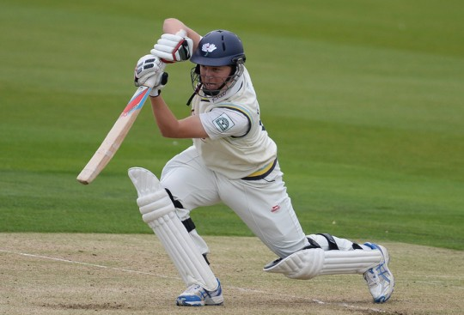
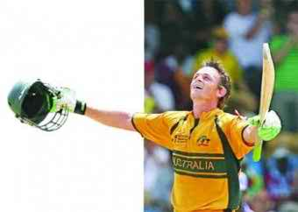
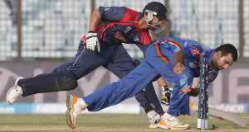
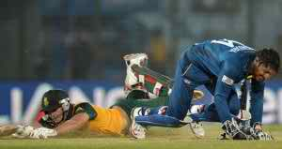
১১। ব্যাটসম্যান আউটঃ

Slide 18
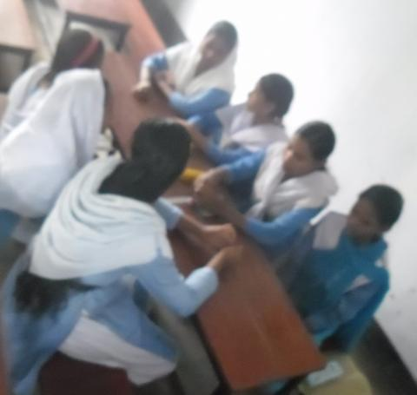
দলীয় কাজ
কীকী কারণে ব্যাটসম্যান আউট হয়?

Slide 19
মুল্যায়ন
১।ক্রিকেট খেলায় সাধারণত কয় ধরণের ম্যাচ হয়ে থাকে?
২।পিচের দের্ঘ্য ওপ্রস্থ্য কত ?
৩।উইকেটের চওড়া কত?
৪।১ওভারে কয়টি বল?

Slide 20
উত্তর-১।৩ ধরণের
২।দের্ঘ্য-৬৬ফুট, প্রস্থ্য-১০ফুট
৩।৯ ইঞ্চি,
৪।৬টি

Slide 21
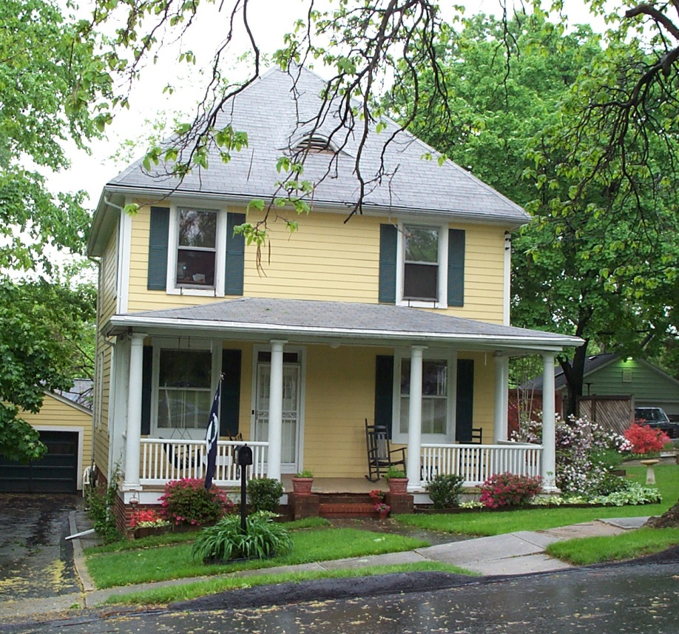
বাড়ির কাজ
ফিল্ডিঙ্গের অবস্থান ওনাম লিখে আনবে?

Slide 22
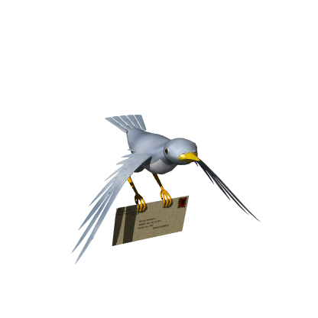
ধন্যবাদ

